Slide 1
컴퓨터과학부 종합설계 4조
사용자가 참여하는 킥보드 주차장
2015920021 박인규
2017920011 김은해
2017920036 양다은
2018920059 허정우

Slide 2

01
문제 인식
02
데이터 생태계
03
시스템 구현
04
결론

Slide 3
01
문제 인식
02
데이터 생태계
03
시스템 구현
04
결론

Slide 4
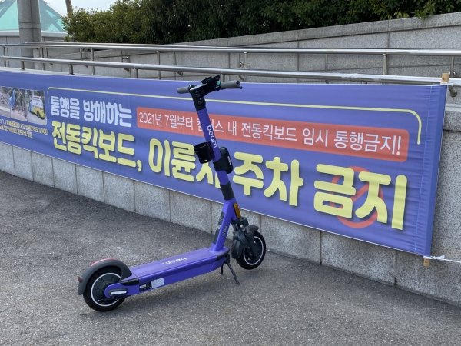
01 문제 인식
문제 상황
무분별한 전동킥보드 주차
‘전동킥보드 출입 금지·거치대 설치’에도 골머리 앓는 대학들
(중략)
이달 6일 오후 찾은 서울 성동구 지하철 한양대역 2번 출구 앞. ‘2021년 7월부터 캠퍼스 내 전동킥보드 임시 통행금지’ 현수막이 걸려 있었지만 이 앞에는 전동킥보드 서너 대가 이미 세워져 있었다.
한양대는 지난달 14일부터 계속되는 안전 사고로 교내 전동킥보드 사용을 전면 금지했다. 지난달 교내에서는 운행 중이던 전동킥보드가 넘어져 학생이 중환자실에 입원했다. 이외에도 5월에도 전동킥보드를 타고 가던 학생이 차량과 추돌했고, 4월에도 불법 주차된 킥보드에 한 학생이 탄 휠체어가 전도되는 등 사고가 연달아 발생했기 때문이다.
그러나 ‘킥보드 출입 금지’에도 같은 날 경영대·공대·사범대·중앙도서관 건물 앞에는 2~3대의 킥보드가 주차돼 있었다.
(중략)
http://news.heraldcorp.com/view.php?ud=20210809000097

Slide 5
01 문제 인식
문제 원인
비효율적으로 규정된 주차 대책*
전동킥보드 거치대 부족
부적합한 위치 선정
‘전동킥보드 출입 금지·거치대 설치’에도 골머리 앓는 대학들
(중략)
건국대는 지난달부터 일부 건물에 전동킥보드 거치대를 설치했다. 그러나 캠퍼스에는 거치대 주변으로 아무렇게나 세워진 공유형 킥보드가 더 많았다.
재학생 이승정(24) 씨는 “학교가 넓어 전동킥보드가 필요한 것 같다”면서도 “건물에 거치대가 설치된 건 봤는데, 너무 부족해서 건물 앞에다가 그냥 세운다. 크게 유용한 것 같진 않다”고 했다.
법학관 앞에서 킥보드를 이용하려던 재학생 A씨는 “거치대가 있어도 결국 학생들이 세우고 싶은 곳에 세울 것 같다”며 “오히려 언제 어디서든 자유롭게 제약 없이 탈 수 있는 것이 (공유킥보드의)장점인데 거치대가 따릉이처럼 많이 설치되면 유용하지 않을 것”이라고 했다.
(중략)
규정에 따르면 전동킥보드 운전은 도로에만 가능하며 보도나 횡단보도에서는 이동장치에 내려 도보를 이용해야 하고 주차는 교내 자전거 거치대 주변 반경 2m로 한정했다.
http://news.heraldcorp.com/view.php?ud=20210809000097

Slide 6
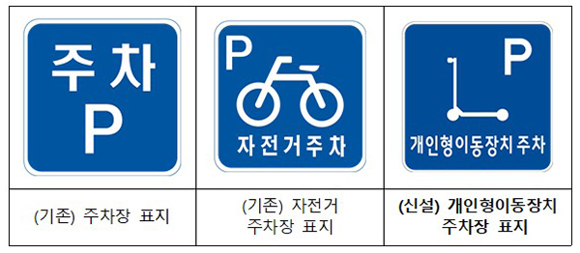
01 문제 인식
문제 원인
모호한 주차 장소
‘전동킥보드 주차문제’ 사회적 이슈화
→ 도로교통법령* 시행
앞으로 전동킥보드 주차는 전용 지정공간에서
앞으로 전동킥보드 주차공간을 표시하는 안전표지 및 주차 허용구역 표시선을 신설해 전동킥보드도 지정된 주차공간에 주차할 수 있도록 한다. 이와 관련해 경찰청은 전동킥보드 등 개인형 이동장치 주차공간을 설치할 수 있도록 개정된 도로교통법령이 13일부터 시행된다고 밝혔다.
그동안 개인형 이동장치는 주차할 수 있는 장소가 별도로 정해져 있지 않아 이용자들이 공유 전동킥보드를 이용한 후 길거리에 무분별하게 방치하는 사례가 많았다.
특히 공유 전동킥보드의 이용 수요가 많은 버스나 지하철 등 대중교통 정류장 주변에 방치된 전동킥보드들이 보행자들의 통행을 방해하고 도시 미관을 해치는 등 사회적 문제로 지적됐다.
(중략)
https://www.korea.kr/news/policyNewsView.do?newsId=148890004

Slide 7
01 문제 인식
프로젝트 목표
사용자에게 전동킥보드 주차장 정보 제공
지정된 전동킥보드 주차장이 존재하지 않음
어떻게 사용자가 원하는 전동킥보드 주차장을 선정할 것인가?
* 주차장 정보: 전동킥보드를 주차하기 적합한 장소에 대한 위치 정보

Slide 8
01 문제 인식
사용자 참여를 통한 주차장 선정
사용자가 원하는 주차장 위치 데이터 수집
주기적인 업데이트를 통한 주차장 정보 갱신
주차장에 대한 사용자 평가 반영
해결할 과제
서비스 제공을 위해 어떤 데이터를 수집해야 하는가?
수집한 데이터를 어떻게 가공할 것인가?
…

Slide 9
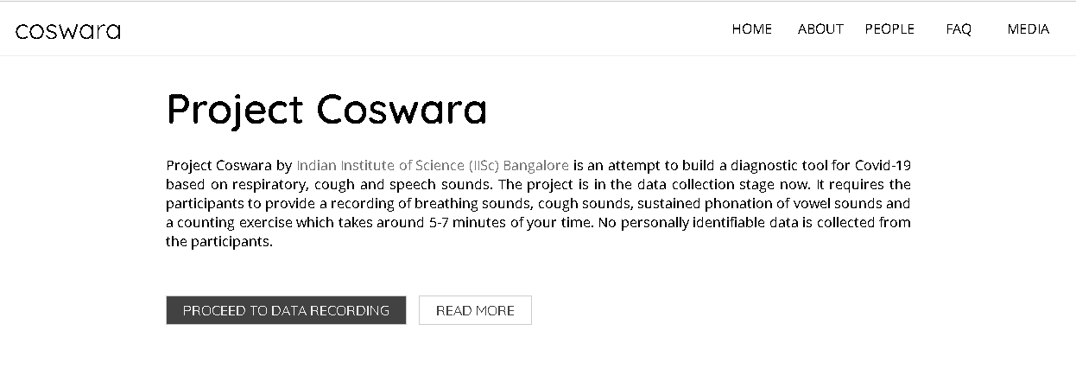
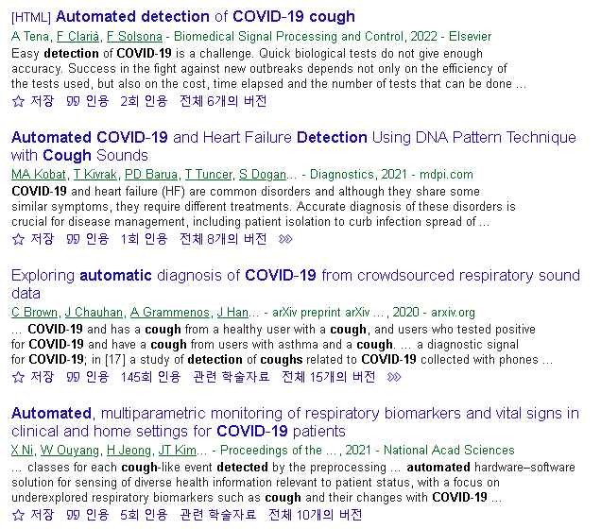
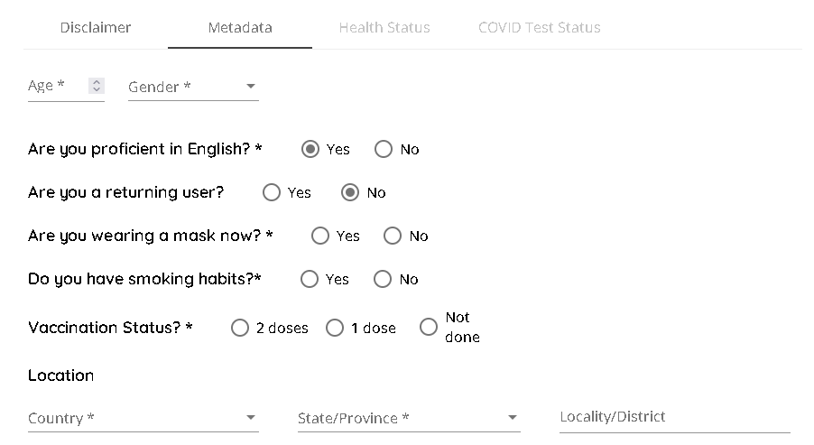
01 문제 인식
모범 사례 조사
프로젝트 Coswara*
수집 데이터 – 감염자/비감염자를 대상으로 기침소리 녹음본
수집 데이터를 가공해 데이터셋 제작 및 공유
데이터셋을 활용한 연구 활성화 (Automated covid-19 detection)
* https://coswara.iisc.ac.in/?locale=en-US

Slide 10
01 문제 인식
수집방안 선정
사용자 참여를 통한 데이터 수집 방식
일방적인 주차장 선정 → 만족도 낮음
사용자가 직접 전동킥보드 주차할 장소 제안
이외에 주차해선 안될 장소도 제안
수집 데이터를 가공해 데이터셋 제작
데이터셋 공유 (모범 사례의 장점)
우리보다 뛰어난 누군가가 더 좋은 서비스를 만들 수 있지 않을까?
우리보다 뛰어난 누군가가 더 효과적인 데이터 분석을 할 수 있지 않을까?

Slide 11
01
문제 인식
02
데이터 생태계
03
시스템 구현
04
결론

Slide 12
02 데이터 생태계
데이터 생태계
정의
사용자는 서비스를 이용하며 데이터를 생산하고, 개발자는 데이터를 가공해 서비스를 제공하는 선순환이 이루어지는 생태계
사용자
개발자
1. 서비스 이용
2. 데이터 생산
1. 데이터 가공
2. 서비스 제공

Slide 13

02 데이터 생태계
데이터 생태계 구상
전동킥보드 주차장 정보 제공
①
주차장 정보 업데이트
④
②
2. 데이터 수집 (좋아요/싫어요/여기 어때요?)
③
데이터 가공

Slide 14
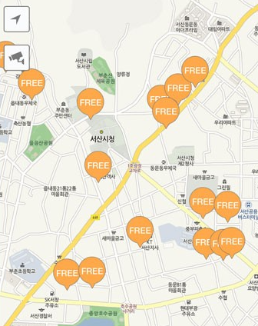
02 데이터 생태계
프로젝트 구상
전동킥보드 주차장 정보 제공
근처 위치한 전동킥보드 주차장 위치 제공
* 어플리케이션(모두의 주차장) 서비스 화면

Slide 15

02 데이터 생태계
프로젝트 구상
데이터 수집
기존 주차장에 대한 평가 (좋아요/싫어요)
주차장 선정이 잘 이루어졌는지 평가에 활용할 지표
신규 주차장 추천
지도 내 표시되는 주차장 선정에 활용할 지표
여기 어때요?

Slide 16
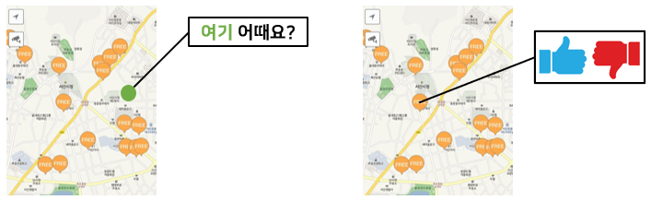

02 데이터 생태계
프로젝트 구상
데이터 가공
이전 단계에 확보한 데이터
기존 주차장 평가
신규 주차장 후보지
확보한 데이터 저장 및 공유를 위한 가공

Slide 17
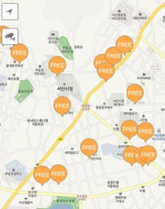

02 데이터 생태계
프로젝트 구상
주차장 정보 업데이트
주차장 선정 알고리즘 개선
개선한 알고리즘에 기반하여 신규 주차장 선정
주차장 정보 업데이트
사용자는 발전된 서비스를 제공받을 수 있음
여기 어때요?
NEW!!

Slide 18
02 데이터 생태계
정리
서비스 이용 (사용자)
신규 데이터 축적
기존 데이터 및 분석 알고리즘 검증
축적된 데이터를 활용한 서비스 개선
개선된 서비스 제공
공개 데이터셋 제작
누구나 활용 가능한 공공 데이터화
보다 발전된 서비스를 위한 인프라

Slide 19
01
문제 인식
02
데이터 생태계
03
시스템 구현
04
결론

Slide 20
03 시스템 구현
시스템 설계
Client
DB
API
Data analysis
Data Flow

Slide 21





03 시스템 구현
시스템 설계
사용자의 위치 기반
지도 제공
주차장 정보를 제공
사용자 평가

Slide 22
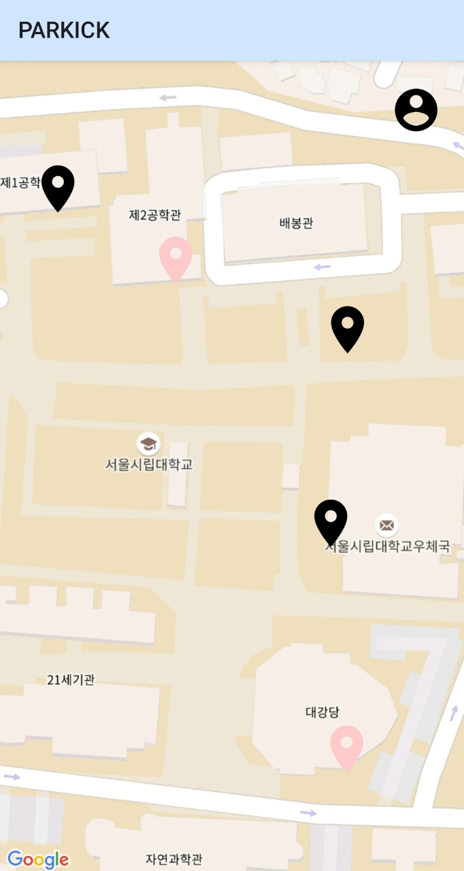
03 시스템 구현
전동킥보드 주차장 정보 제공
목표
사용자 주변의 주차장에 대한 정보 제공
동작 과정
사용자가 위치한 장소의 지도를 출력
API 서버에 주차장 위치 데이터 요청
사용자 주변에 위치한 주차장을 지도에 표시

Slide 23
03 시스템 구현
전동킥보드 주차장 정보 제공
구현 방식
사용자가 위치한 장소의 지도를 출력
GPS를 활용하여 현재 위치한 장소의 위도, 경도 측정
Google maps * 플랫폼을 활용하여 지도 생성
측정한 위도, 경도를 바탕으로 지도 업데이트
* https://developers.google.com/maps/documentation?hl=ko

Slide 24
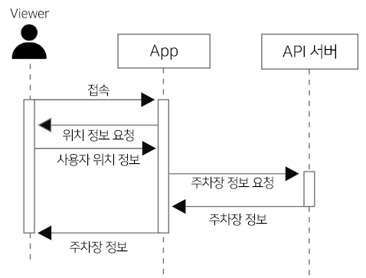
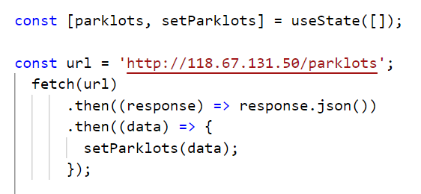
03 시스템 구현
전동킥보드 주차장 정보 제공
구현 방식
API 서버에 주차장 위치 데이터 요청
React native에서 지원하는 Fetch API 사용하여 API 서버와 비동기 통신
네트워크 요청에 관한 Request와 Response 객체를 제공하는 API
API 서버는 JSON 형식으로 주차장 위치 정보를 클라이언트에 전달

Slide 25
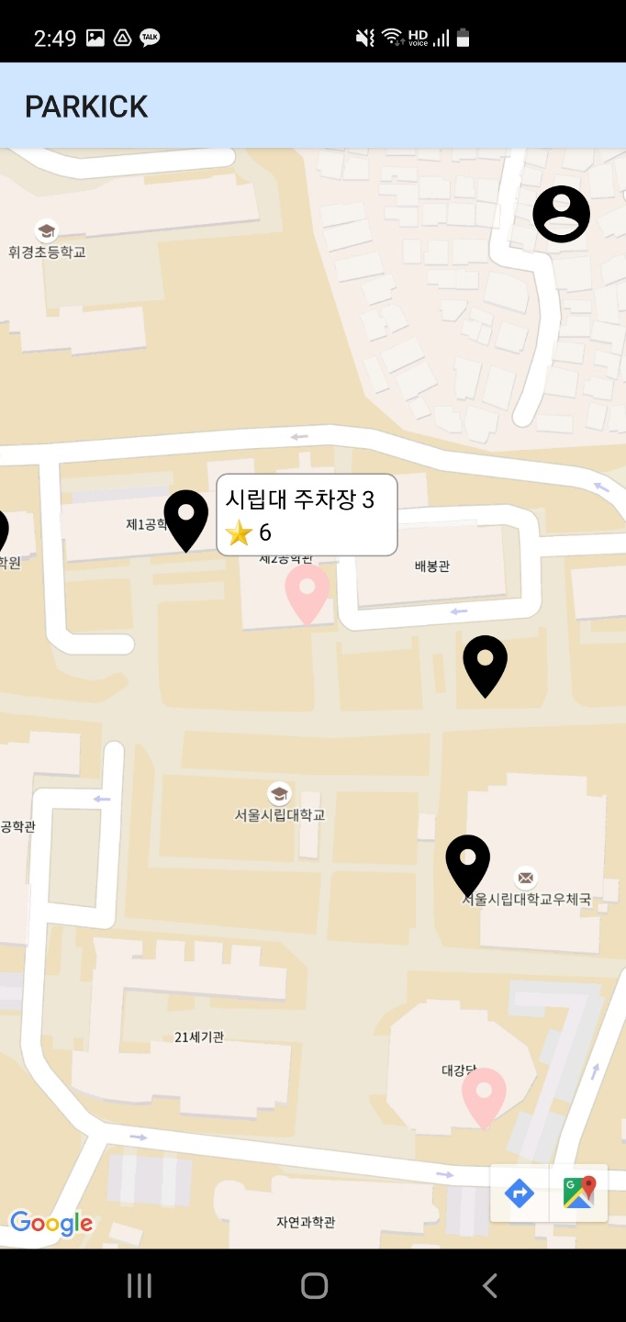
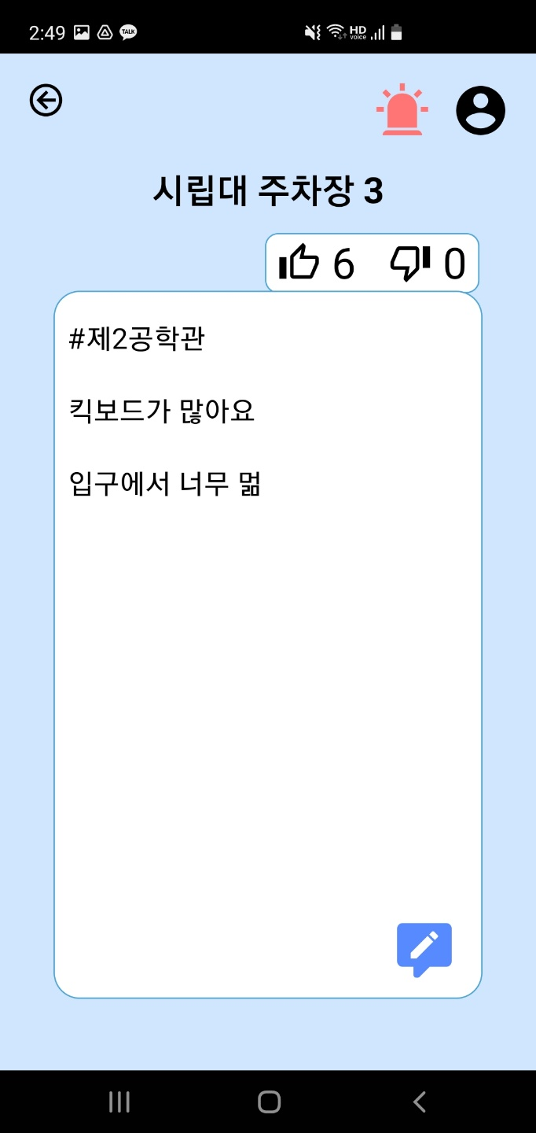
03 시스템 구현
전동킥보드 주차장 정보 제공
구현 방식
사용자 주변에 위치한 주차장을 지도에 표시
API 서버로부터 전송받은 주차장 표시 (①)
붉은 표시 - 사용자 평가에서 높은 점수를 받은 주차장
사용자가 특정 주차장의 마커를 선택할 경우, 주차장에 대한 정보 제공 (②)
①
②

Slide 26




03 시스템 구현
데이터 수집
목표
주차장 평가 데이터 수집
신규 주차장 선정을 위한 데이터 수집
동작 과정
사용자 데이터 입력
API 서버로 수집한 데이터 전송
데이터 가공 및 수집된 데이터 저장

Slide 27
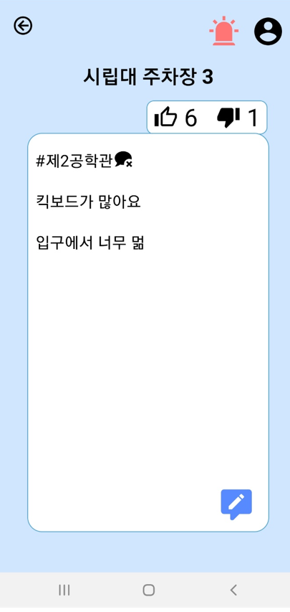
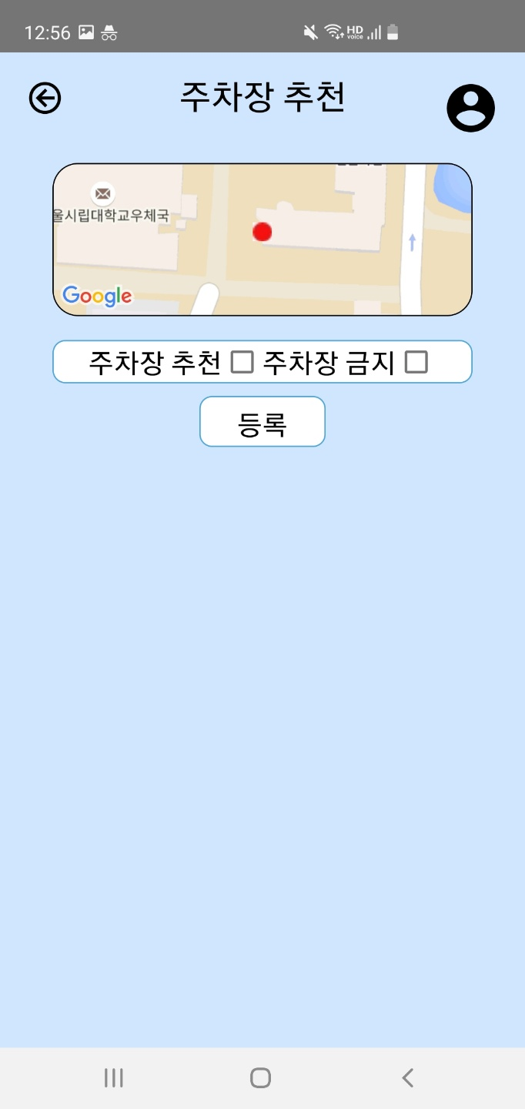
03 시스템 구현
데이터 수집
구현 방식
사용자 데이터 입력
화면 위 지도를 터치하여 추천할 후보지 선정 (①)
주차장 세부정보에서 좋아요/싫어요 투표 (②)
①
②

Slide 28
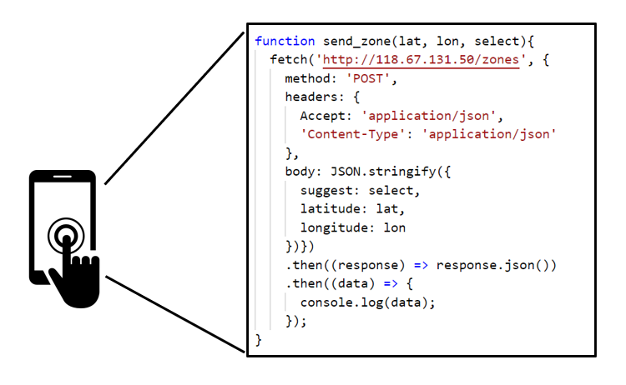
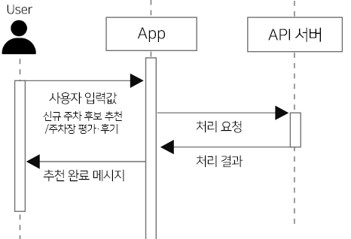
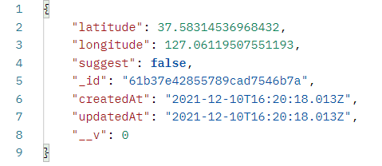
03 시스템 구현
데이터 수집
구현 방식
API 서버에 수집한 데이터 전송
API에 데이터 처리 요청 및 결과 수신

Slide 29
03 시스템 구현
데이터 수집
구현 방식
데이터 가공 및 수집된 데이터 저장
수집한 데이터의 신뢰성 검토
‘주차장 금지’ 데이터 활용
사용자의 이전 활동내역 분석 및 검토
사용자 관련 데이터의 중복 입력 방지
특정 사용자가 과도하게 시스템에 영향을 미치는 것을 방지

Slide 30
03 시스템 구현
데이터 수집
구현 방식
데이터 가공 및 수집된 데이터 저장
데이터 저장
NoSQL DB | Mongo
객체 모델링 Tool | Mongoose
collection option | timestamps : true
Collection | Collection 정의
USERS | 회원가입한 사용자에 대한 정보
ZONES | 사용자가 추천혹은 비추천한 주차공간에 대한 정보
PARKLOTS | 클러스터링을 거쳐 생성된 주차장에 대한 정보
RATES | 주차장 평가에 대한 정보
COMMENTS | 주차장 후기에 대한 정보
Notes:
저희는 비관계형 데이터베이스인 Mongo 데이터베이스와 객체를 모델링하는 Mongoose 툴을 사용해 데이터베이스를 설계했습니다.
일반적인 관계형 데이터베이스보다 설계가 유연하고 확장성이 뛰어나 저희가 구현하는 시스템에 적합했습니다.
질의 속도가 빨라 많은 양의 정보를 다루는데 용이하고 수집한 정보를 분석한 후 추가적으로 속성을 추가하거나 삭제하는 등의 작업이 편리합니다.

Slide 31
03 시스템 구현
데이터 분석 – 신규 주차장 선정
목표
추천받은 후보지로부터 신규 주차장을 선정
동작 과정
후보지 중요도 계산
가중치 기반 선별
중복 영역 결합 및 대표지 선정

Slide 32
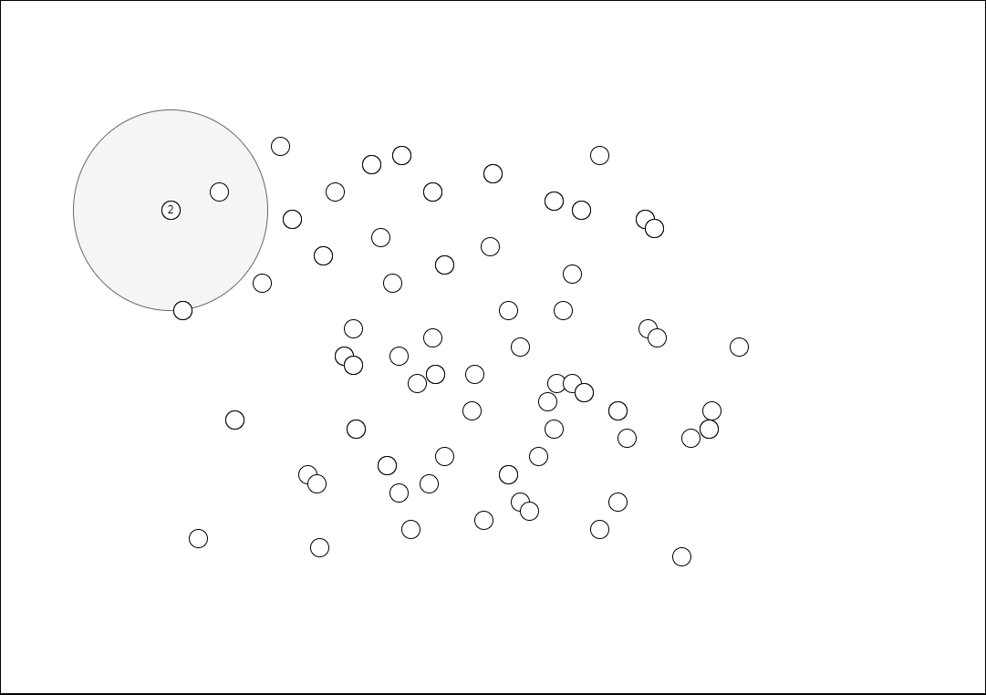
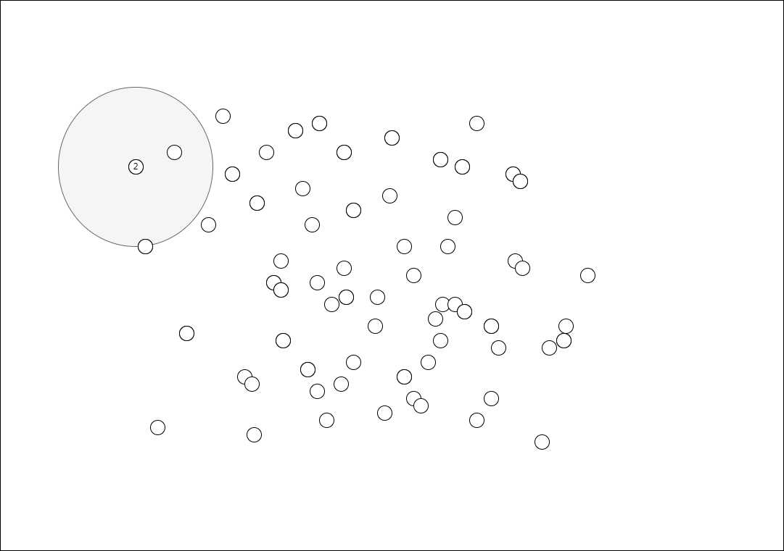
03 시스템 구현
데이터 분석 – 신규 주차장 선정
구현 방식
후보지 중요도 계산
포인트로부터 정해진 거리($k$) 내에 몇 개의 포인트가 존재하는지 계산
$$k$$

Slide 33
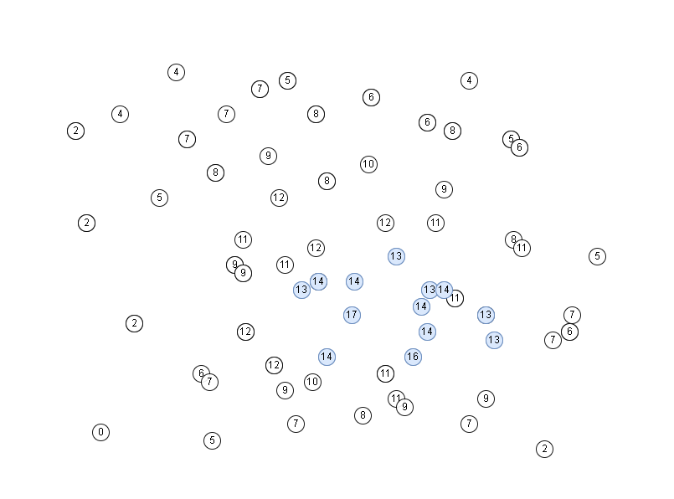
03 시스템 구현
데이터 분석 – 신규 주차장 선정
구현 방식
가중치 기반 선별
중요도 값의 크기가 큰 상위 20%의 포인트를 제외한 나머지 포인트 제거

Slide 34
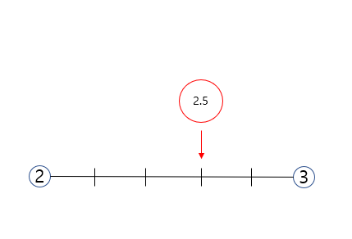
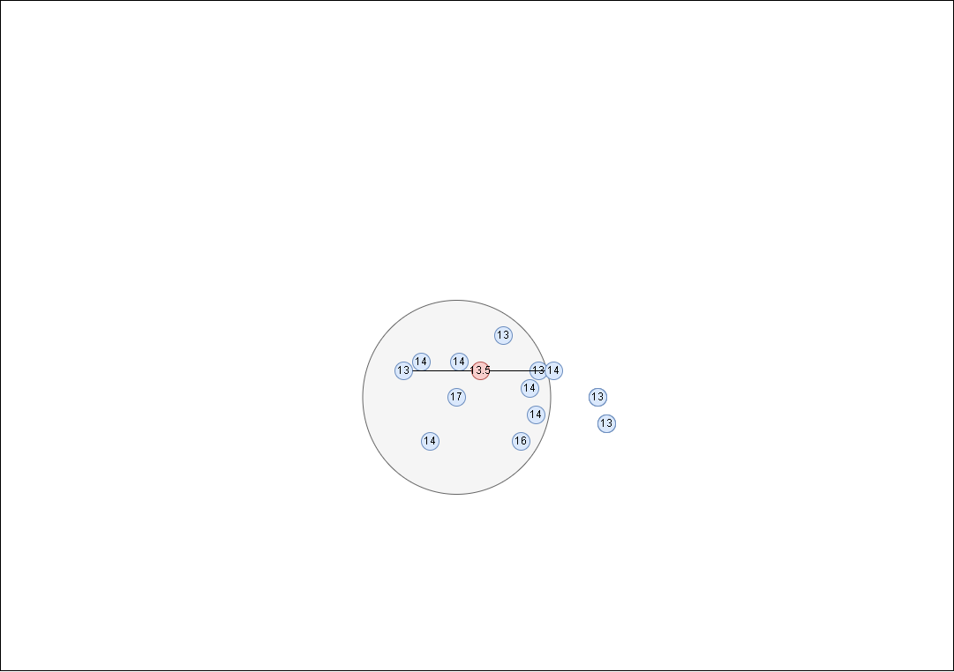
03 시스템 구현
데이터 분석 – 신규 주차장 선정
구현 방식
중복 영역 결합 및 대표지 선정
<가중치 기반 중점 선정>

Slide 35
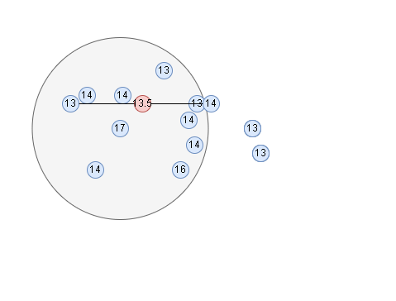
03 시스템 구현
데이터 분석 – 신규 주차장 선정
구현 방식
중복 영역 결합 및 대표지 선정

Slide 36

03 시스템 구현
데이터 분석 – 신규 주차장 선정
전체 동작 과정

Slide 37
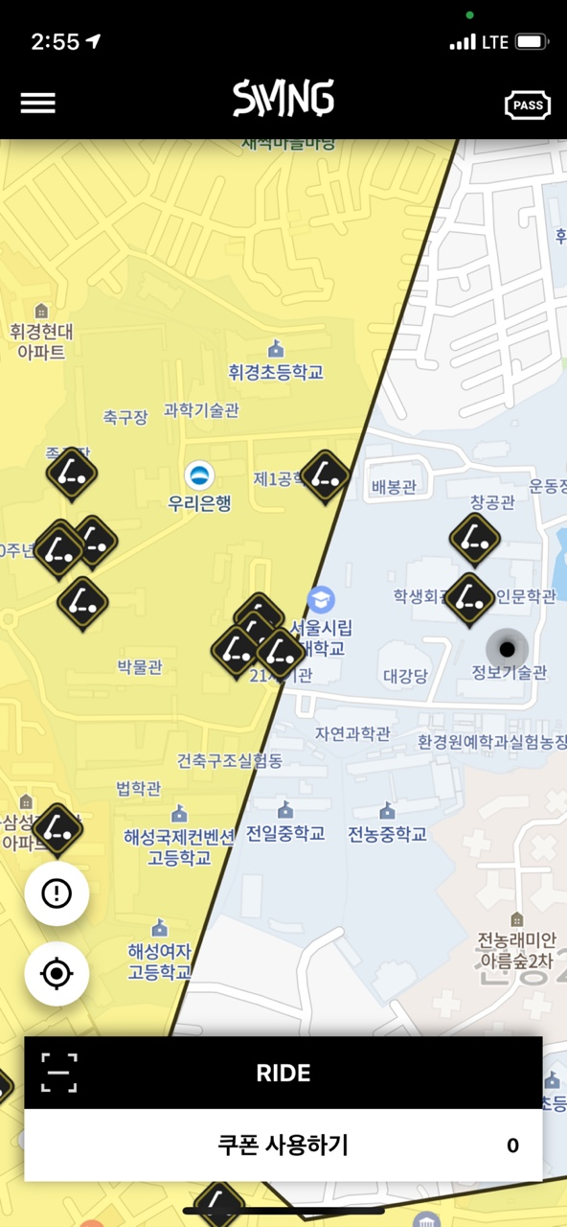
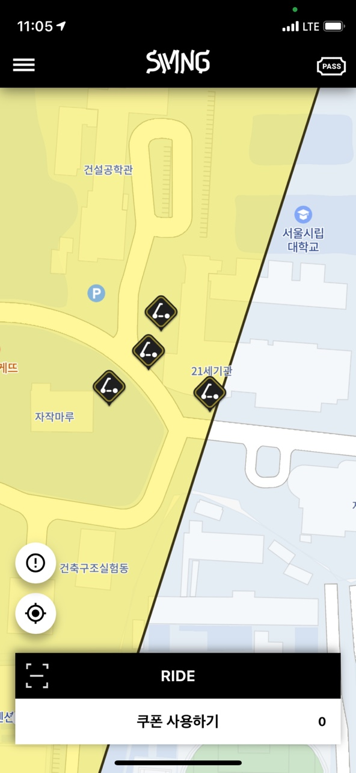
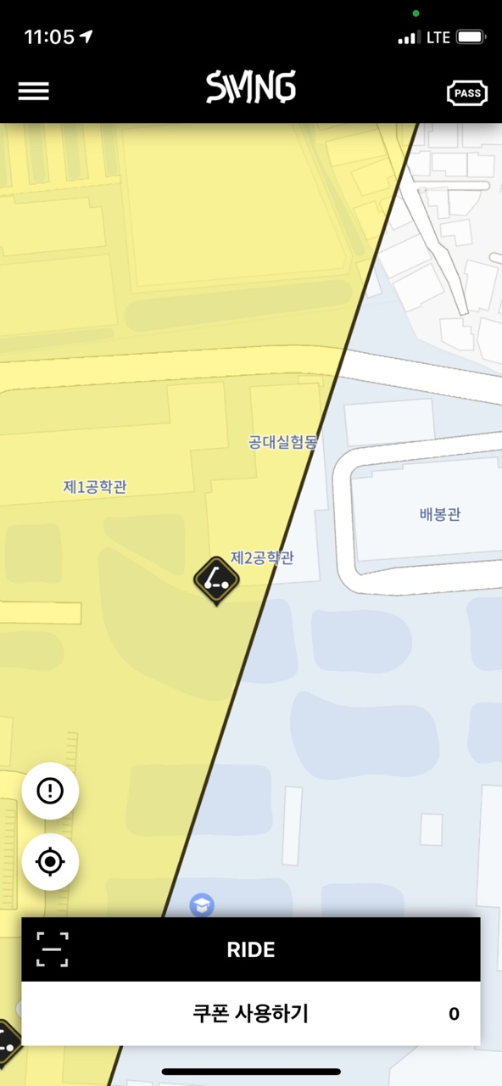
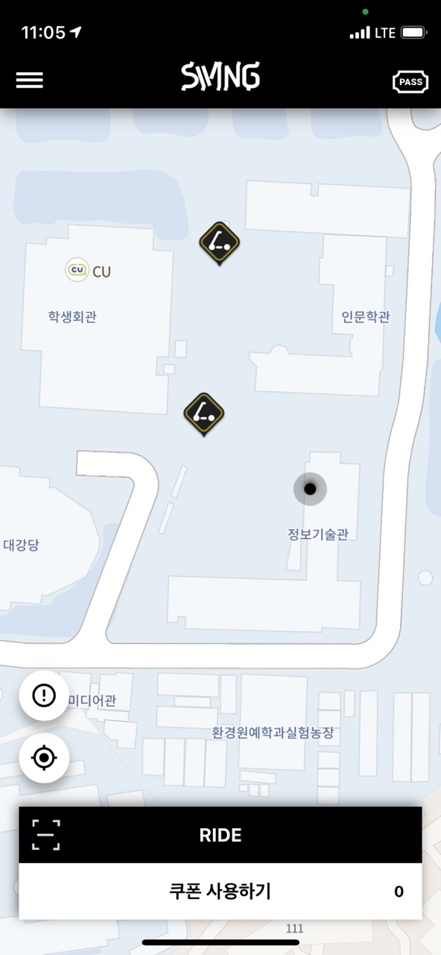

03 시스템 구현
데이터 분석 – 실험 데이터
실제 전동킥보드 사용자는 어디에 주차하고 있는가?
전동킥보드 공유업체 ‘Swing’의 데이터 활용
건물 입구 근처에 킥보드를 주차하기를 선호
: 주차된 킥보드
: 건물 입구

Slide 38
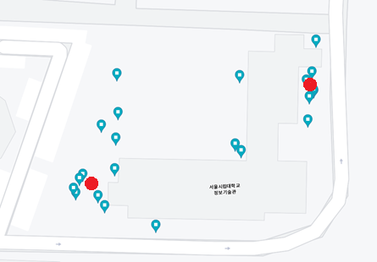
03 시스템 구현
데이터 분석 – 실험 데이터
정보 기술관 학생들이 생각하는 적합한 주차 지역은 어디인가?
학우들을 대상으로 테스트 시행
정기관 입구 근처, 교통에 지장을 적게 줄 것으로 예상되는 위치를 선호
→ 이전 결과와 유사한 동향을 보여줌
: 주차장 선정 결과

Slide 39
03 시스템 구현
신규 주차장 업데이트
목표
사용자에게 제공할 주차장 정보 업데이트
동작 과정
기존 주차장 유지/폐기
신규 주차장 추가
DB 갱신

Slide 40
03 시스템 구현
데이터 분석 – 신규 주차장 선정
구현 방식
기존 주차장 유지/폐기
과반수 이상이 싫어요를 선택한 주차장을 삭제
폐기되는 주차장의 비율이 높을수록 선정 알고리즘 개선 필요
신규 주차장 추가
주차장 선정 알고리즘을 통해 선정된 주차장 추가
DB 갱신
DB 내 주차장 정보를 업데이터
API가 제공할 데이터 개선

Slide 41
03 시스템 구현
피드백 반영
수업 시간에 교수님과 학우분들이 주신 소중한 피드백 (감사합니다!!)
주차장 정보 창에 좌표의 실수값을 그대로 표현해놓으면 사용자가 어려워 할 수 있을 것 같다
주차장을 식별할 이름(ex 정기관 1층 입구)이 없으면 불편할 것 같다
유저가 사용하기 쉬워야 할 것 같다
클러스터링을 어떻게 수행할 것이며, 검증은 어떻게 할 것인가
개발을 파트별로 세분화하여 진행하다보니 의사 소통이 원할하지 않으면 프로젝트 진행이 어려울 것 같다
악성 사용자는 어떻게 제재할 것인가
프로젝트 스케일 업은 어떻게 할 계획인가
사용자 정보 보호는 이루어지는가
API서비스가 죽으면 연결된 서드파티들이 모두 정지될텐데, 이를 어떻게 해결할 것인가
모니터링은 어떻게 할 것인가
로그는 어떻게 처리하는가
…

Slide 42
03 시스템 구현
피드백 반영
피드백 분류
개발 관련
주차장을 식별할 이름(ex 정기관 1층 입구)이 없으면 불편할 것 같다
운영 관련
악성 사용자는 어떻게 제재할 것인가
기타
프로젝트 스케일 업은 어떻게 할 계획인가
유저가 사용하기 쉬워야 할 것
개발을 파트별로 세분화하여 진행하다보니 의사 소통이 원할하지 않으면 프로젝트 진행이 어려울 것 같다
사용자 정보 보호는 이루어지는가
모니터링은 어떻게 할 것인가
로그는 어떻게 처리하는가
주차장 정보 창에 좌표의 실수값을 그대로 표현하면 사용자가 어려워 할 수 있을 것 같다
API서비스가 죽으면 연결된 서드파티들이 모두 정지될텐데, 이를 어떻게 해결할 것인가

Slide 43
03 시스템 구현
피드백 반영
개발 관련
Q. 주차장 정보 창에 좌표의 실수값을 그대로 표현해놓으면 사용자가 어려워 할 수 있을 것 같다
A. 주차장 세부 정보에서 좌표값이 보이지 않도록 수정했습니다
Q. 주차장을 식별할 이름(ex 정기관 1층 입구)이 없으면 불편할 것 같다
A. 주차장 세부 정보에 주차장의 이름을 추가하였습니다

Slide 44
03 시스템 구현
피드백 반영
개발 관련
Q. 유저가 사용하기 쉬워야 할 것 같다
A. 알파, 베타 테스트 결과 기능이 많으면 결국 난잡해진다, 초기 사용자는 앱에 존재하는 기능이 무엇인지 모른다
→ 앱을 켜면 바로 주차장이 보이도록 로직 변경
→ 대부분의 요소에 대한 터치 구현(모르면 일단 터치하고 보는 사용자 문법 최적화를 위해)
Q. 개발을 파트별로 세분화하여 진행하다보니 의사 소통이 원할하지 않으면 프로젝트 진행이 어려울 것 같다
A. 실제로 관련 이슈를 겪었고, 이로 인해 시스템 로직이 몇 번 바뀌기도 하였습니다. 그래서 최대한 상대방의 구현에 신경쓰지 않을 수 있도록 인터페이스화를 철저히 하였습니다.

Slide 45
03 시스템 구현
피드백 반영
운영 관련
Q. 악성 사용자는 어떻게 제재할 것인가
A. 신규 주차장 후보지 추천/기존 주차장 평가 기능을 사용하기 위해 로그인을 하도록 강제하였습니다.
→ 서드 파티 또한 동일한 이슈를 겪을 수 있으므로 인증 관련 기능을 API 서버에 추가

Slide 46
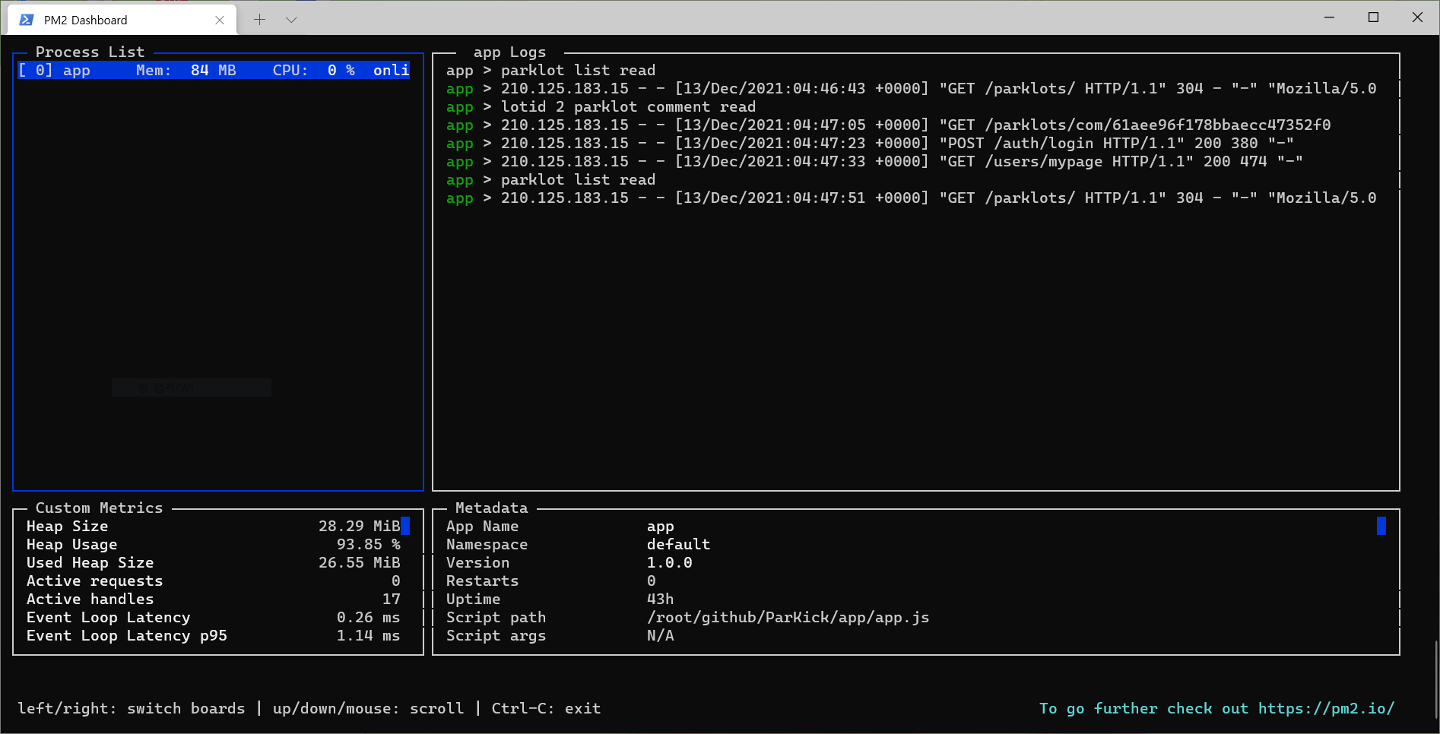
03 시스템 구현
피드백 반영
운영 관련
Q. 모니터링은 어떻게?
A. 기존 시스템 활용

Slide 47
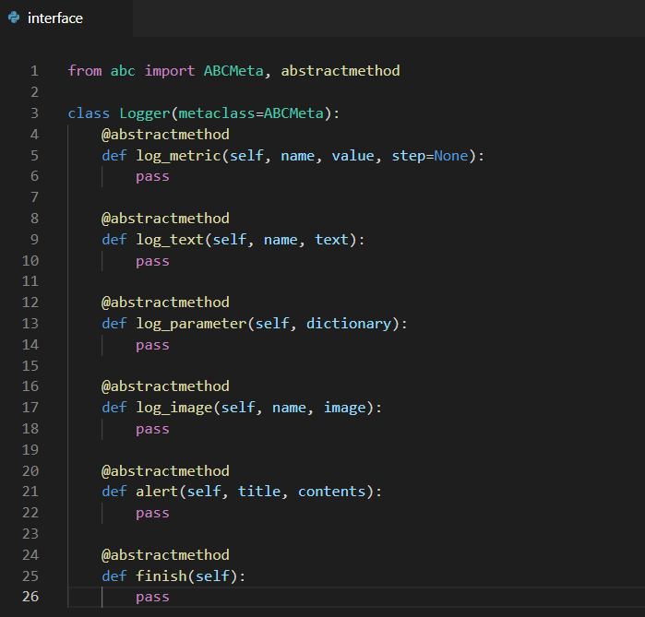
03 시스템 구현
피드백 반영
운영 관련
Q. 로그는 어떻게 처리하는가
A.
일관성 있는 로그 저장을 위해 인터페이스를 정의하고 이를 구현하는 방향으로 제작하였습니다.
[시스템 로그], [예외], [사용자 요청]등 카테고리를 나누어 저장하였습니다.

Slide 48
03 시스템 구현
피드백 반영
기타
Q. 프로젝트 스케일 업은 어떻게 할 계획인가
A. 이것이 저희가 과도하다 싶을 정도로 파트를 분화한 이유입니다. 각 파트는 상호 간의 인터페이스에만 의존할 뿐, 내부적으로는 독립적으로 동작하므로 유연하게 설계를 변경할 수 있습니다.
Q. 사용자 정보 보호는 이루어지는가
A. 현재 저희 프로젝트에서 다루는 신상 정보는 ID/PW만 존재합니다. 이는 https 프로토콜에 기반하여 통신 보호를 받고 있습니다. 추가로 관련 정보를 DB에 저장할때는 해쉬 함수를 거쳐 복원할 수 없도록 보호해야 한다는 점을 인지하고 있습니다. 추가로 DB는 API 서버를 제외하고 연결할 수 없도록 설정해두었습니다.

Slide 49
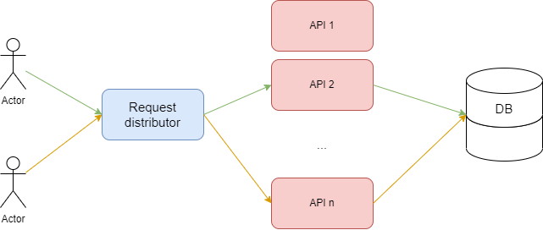
03 시스템 구현
피드백 반영
기타
Q. API서비스가 죽으면 연결된 서드파티들이 모두 정지될텐데, 이를 어떻게 해결할 것인가
A. 스케일업과 더불어 장애 대응을 위해 API서버는 로드 밸런싱을 특히 신경써서 구현하였습니다. API 서버 코드는 여러 컴퓨터에서 독립적으로 실행할 수 있고, 사용자의 요청을 분배해주는 Request distributor 코드 또한 준비하였습니다.

Slide 50
01
문제 인식
02
데이터 생태계
03
시스템 구현
04
결론

Slide 51
04 결론
결론
전동킥보드 주차장 정보 제공
사용자 참여를 통한 주차장 선정 → 사용자 맞춤형 서비스 제공
전동 킥보드 방치 문제 개선에 기여할 수 있음
데이터셋 공개
사용자로부터 전동킥보드 주차장 관련 데이터 수집
Open API 형태로 수집한 데이터를 모두가 활용할 수 있도록 공개

Slide 52
컴퓨터과학부 종합설계 4조
사용자가 참여하는 킥보드 주차장
감사합니다.

